Slide 1

CENTRO DE EMPLEO EMPRENDIMIENTO Y COMPETITIVIDAD

Slide 2

QUE ES EL SERVICIO DE EMPLEO
Es un programa del Gobierno Nacional que busca mejorar
el funcionamiento del mercado de trabajo. Ayuda a los trabajadores a encontrar un empleo adecuado a su perfil
OBJETIVO GENERAL DEL AREA DE EMPLEABILIDAD
Busca sensibilizar, orientar y formar a la población mayor de 18 años prioritariamente en extrema pobreza y focalizada por Red Unidos en áreas pertinentes al mercado laboral, teniendo en cuenta sus competencias básicas y su experiencia en algún arte u oficio, procurando armonizar la oferta y la demanda del mercado laboral.

Slide 3
PROPÓSITO
Mejorar el funcionamiento del mercado de trabajo, ayudando a los trabajadores a encontrar un empleo adecuado de su perfil; y a los empleadores, a contratar personal apropiado a sus necesidades

Slide 4
SERVICIOS DEL AREA DE EMPLEO
El área de empleabilidad del CEEC ofrece los siguientes servicios:
PARA EMPRESARIOS:
Pruebas psicotécnicas
Postulación de vacantes solicitadas
Apoyo en procesos de selección y convocatoria
Talleres para fortalecer el talento humano
Construcción de perfiles ocupacionales

Slide 5
SERVICIOS DEL AREA DE EMPLEO
El área de empleabilidad del CEEC ofrece los siguientes servicios:
PARA BUSCADORES DE EMPLEO:
Recepción y registro de HV
Diagnostico de perfiles ocupacionales
Orientación vocacional y crecimiento personal
Identificación de oportunidades laborales
Intermediación laboral
Referenciacion para formación

Slide 6
TALLERES DE FORMACIÓN PARA EL TRABAJO
Cursos cortos que buscan mejorar el perfil laboral.
TALLERES SOBRE TEMAS COMO:
Elaboración de Hojas de Vida, Mercadeo personal y concejos para la presentación de entrevistas, entre otros.
Orientados a certificar los conocimientos y habilidades para el trabajo o adquirir nuevas competencias especificas relacionadas con una vacante

Slide 7
ACOMPAÑAMIENTO Y SEGUIMIENTO
Cuando la victima tiene firmado un contrato de trabajo con alguna empresa, podrá contar con los siguientes servicios para mantenerse en el cargo que está desempeñando.
VALORACIÓN DE DESEMPEÑO
ACOMPAÑAMIENTO PSICOSOCIAL

Slide 8
ATENCION DIFERENCIAL PARA PERSONAS VICTIMAS DEL CONFLICTO ARMADO
Es una oferta de servicio público de empleo dirigida a victimas del conflicto armado interno para que puedan mejorar sus condiciones de empleabilidad y conocer las vacantes disponibles, de tal forma que se promueva su vinculación al mercado de trabajo
A QUIENES ESTÁ DIRIGIDO
A personas que individual o colectivamente hayan sufrido un daño por hechos desde el 1° de enero de 1985, como consecuencia de infracciones al Derecho Internacional Humanitario (DHI) o de violaciones graves y manifiestas a las normas
Internacionales de Derechos Humanos
Ley 1448 de 2011

Slide 9
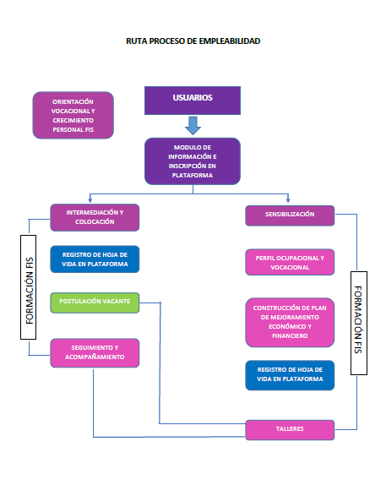
RUTA DE EMPLEO

Slide 10


Casona Rincón Payanés
Teléfono (57-2) 8232284
Email: contacto.ceec@popayan.gov.co
www.popayan.gov.co
2016 ©

